Slide 1
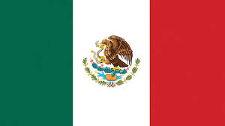
México
Disciplina: Geografia Professora: Mariana Albergaria
Agrupamento de Escolas de Águas Santas – Escola EB 2/3 e Secundária de Águas Santas
Trabalho realizado em janeiro de 2021 por:
Afonso de Rezende Alves Amaral, turma 7.º I – n.º 1

Slide 2
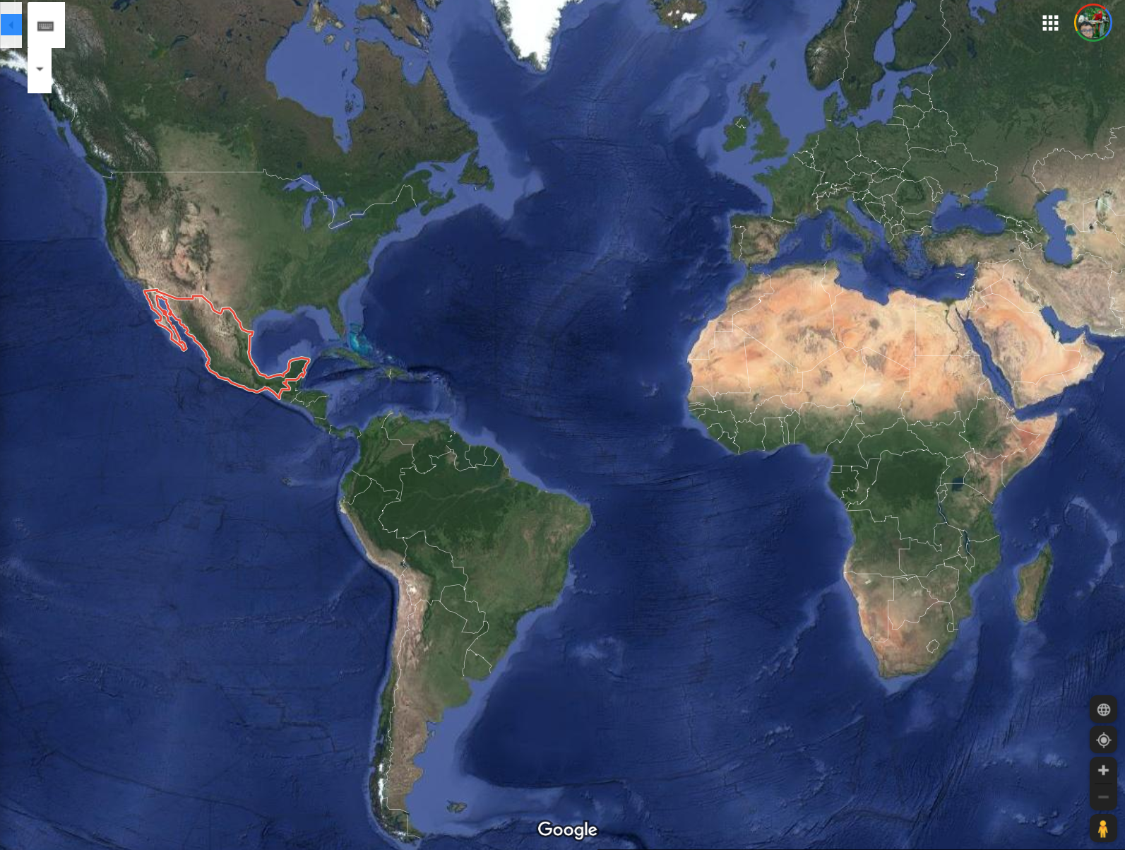
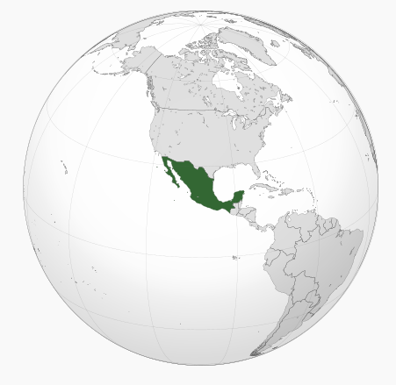
Continente onde se situa o México
O México situa-se no continente Americano, na América Central.
De acordo com a divisão de origem cultural, o México é um país da América Latina, uma vez que foi colonizado por um povo latino, espanhol.
1
2
Fig.1 e 2: Localização do México no globo terreste (1) e numa imagem de satélite(2).

Slide 3
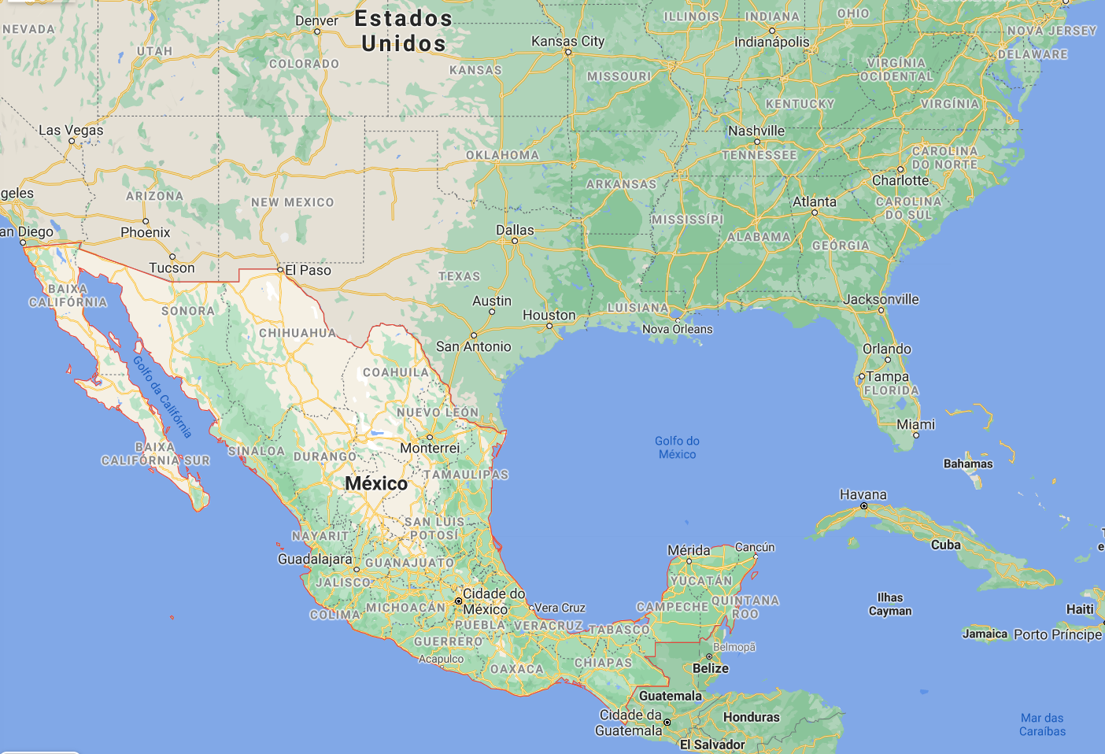
Fronteiras/ limites do méxico e indicação da localização relativa de cada um
O México é limitado a norte pelos Estados Unidos; a sul e a oeste pelo Oceano Pacífico; a sudeste pela Guatemala, Belize e Mar das Caraíbas e a Leste pelo Golfo do México.
Fig.3: Mapa político do México com as suas fronteiras/ limites, fonte Google maps.

Slide 4
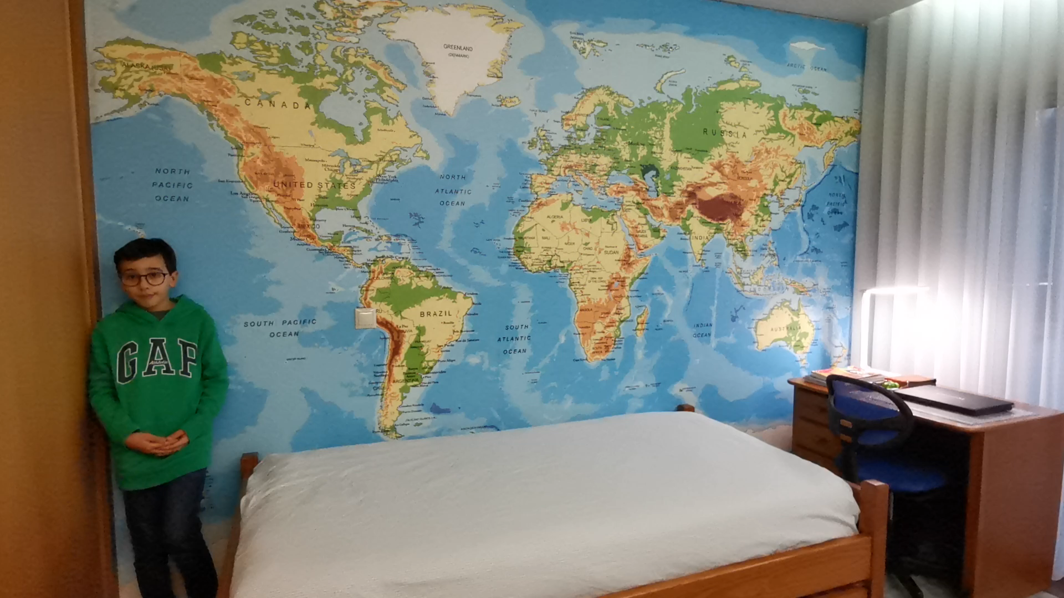
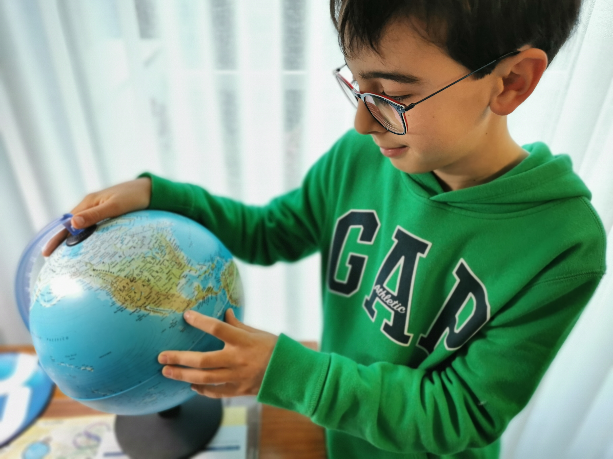
Fronteiras/ limites do méxico e indicação da localização relativa de cada um
Vídeo 1: Localização das fronteiras/ limites do México e indicação da localização relativa de cada um no planisfério.
Fig.4: Localização do México
no globo terrestre.

Slide 5
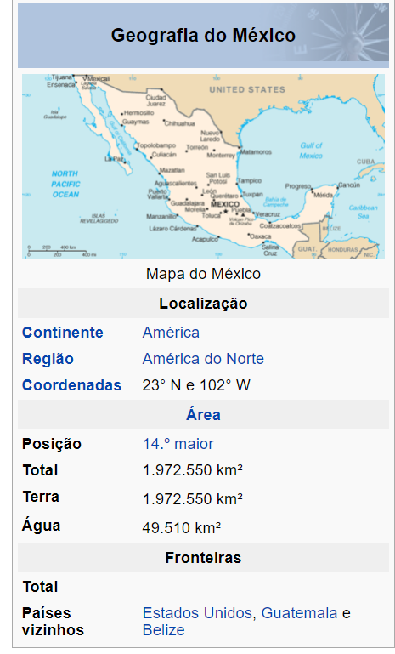
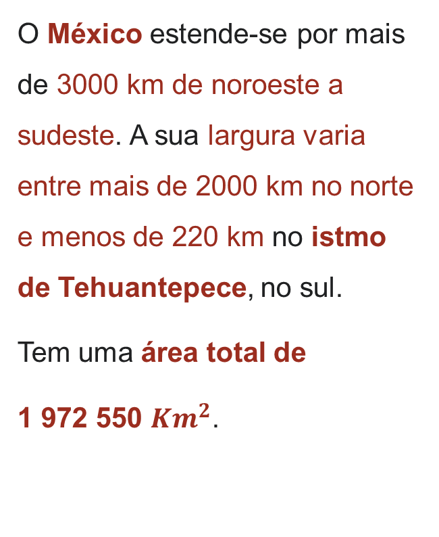

Superfície do México
O México estende-se por mais de 3000 km de noroeste a sudeste. A sua largura varia entre mais de 2000 km no norte e menos de 220 km no istmo de Tehuantepece, no sul.
Tem uma área total de
1 972 550 ${Km}^{2}$.
Localização
absoluta
do méxico
Latitude: 23º N
Longitude: 102º O
1
Fig.5 – Informações sobre a geografia do México.

Slide 6
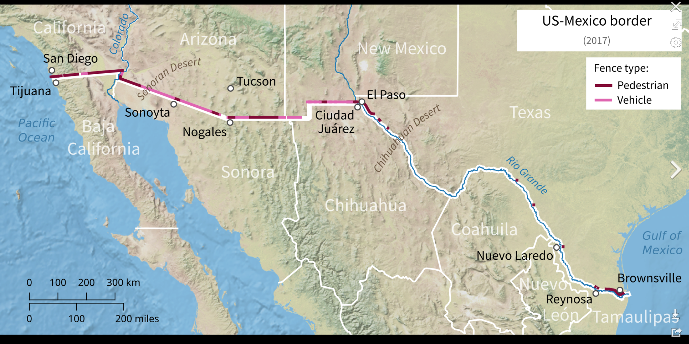
Fronteira do méxico com os Estados Unidos
O muro fronteiriço Estados Unidos - México é uma série de muros e cercas ao longo da fronteira entre os dois países. As barreiras foram construídas pelos EUA, a partir de 1994 para diminuir o transporte de drogas ilegais fabricadas na América Latina e travar a entrada de imigrantes ilegais em território norte-americano.
Fig.6 – Mapa da barreira entre os Estados Unidos e o México em 2017.

Slide 7
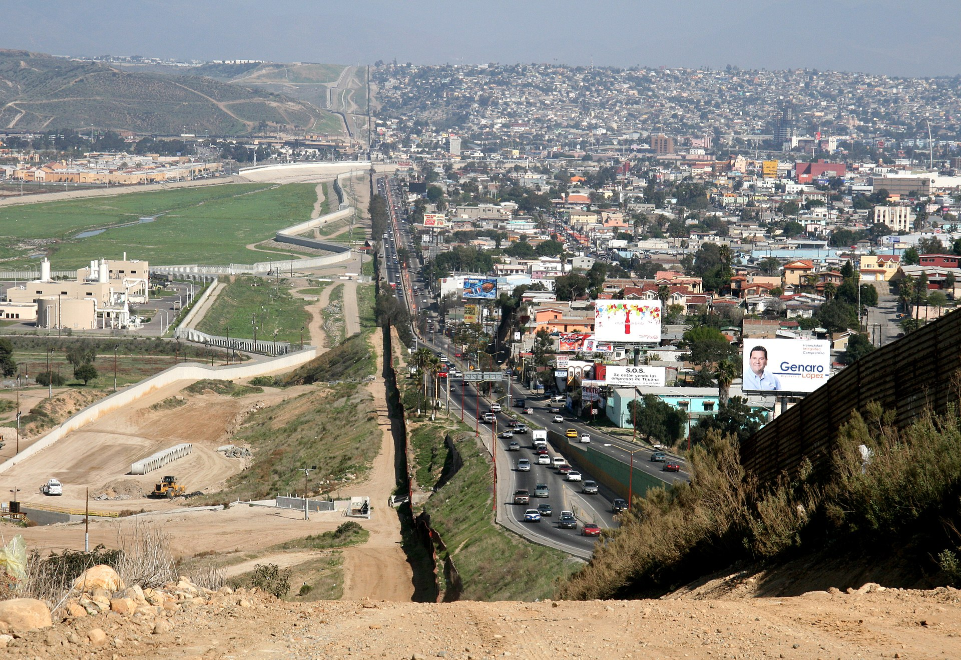
Fronteira do méxico com os Estados Unidos
A extensão da fronteira norte-americana com o México é de quase 2.000 milhas (cerca de 3.200 quilómetros).
Fig.7 – Uma pequena cerca separa a densamente povoada Tijuana, no México (à direita) de San Diego, nos Estados Unidos (à esquerda), no setor da Guarda Fronteiriça.

Slide 8
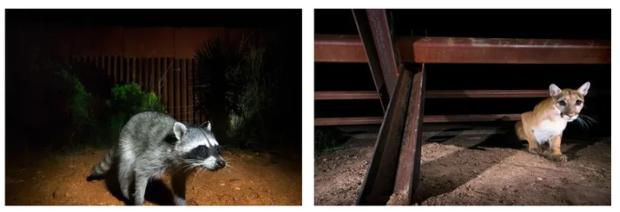
O Muro fronteiriço entre o méxico e os Estados Unidos impede os movimentos migratórios dos animais selvagens
A região de Sky Island, que abrange o sul do Arizona e o Novo México, é uma terra de maravilhas naturais e uma das regiões de maior biodiversidade da América do Norte, onde milhares de espécies de animais vivem ao longo da fronteira EUA-México. A expansão do muro fronteiriço ao longo da região, está a bloquear faixas de alcance vitais para a migração dos animais.
Fig.8 – Esquerda: Um guaxinim perto do rio San Pedro, um dos maiores rios sem barragens do sudoeste americano. Esta área ribeirinha de vital importância pode ser afetada por um muro fronteiriço que tem a sua construção planeada ao longo do rio.
Fig. 9 - Direita: Um jovem puma a atravessar uma barreira para veículos perto do Refúgio Nacional de Vida Selvagem de San Bernardino. Estas cercas são permeáveis para os pumas; mas o novo muro, que é bastante mais alto, é intransponível.
Fotografias de Alejandro Prieto. (nationalgeographic.com)
.

Slide 9
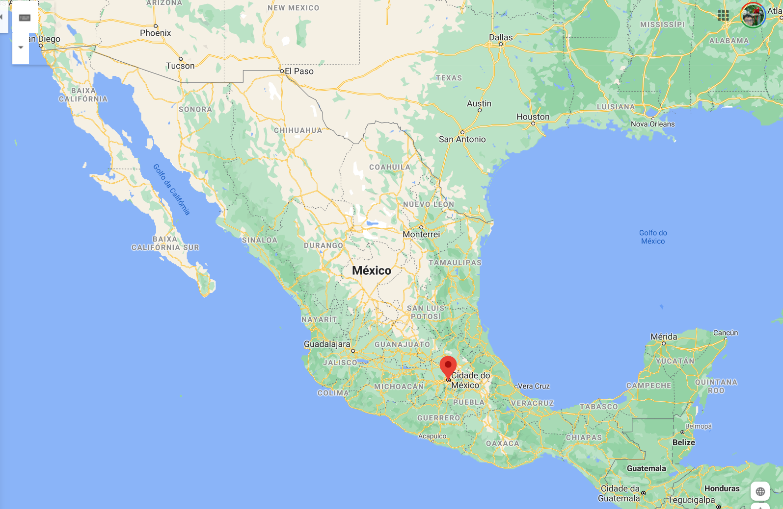
Capital do México – Cidade do México
É a cidade mais populosa do continente americano e uma das mais populosas do mundo.
Se tivermos em consideração a sua área metropolitana tem mais de 20 000 000 habitantes.
Fig.10 – Mapa com a localização da Capital do México (Cidade do México), fonte Google maps.

Slide 10
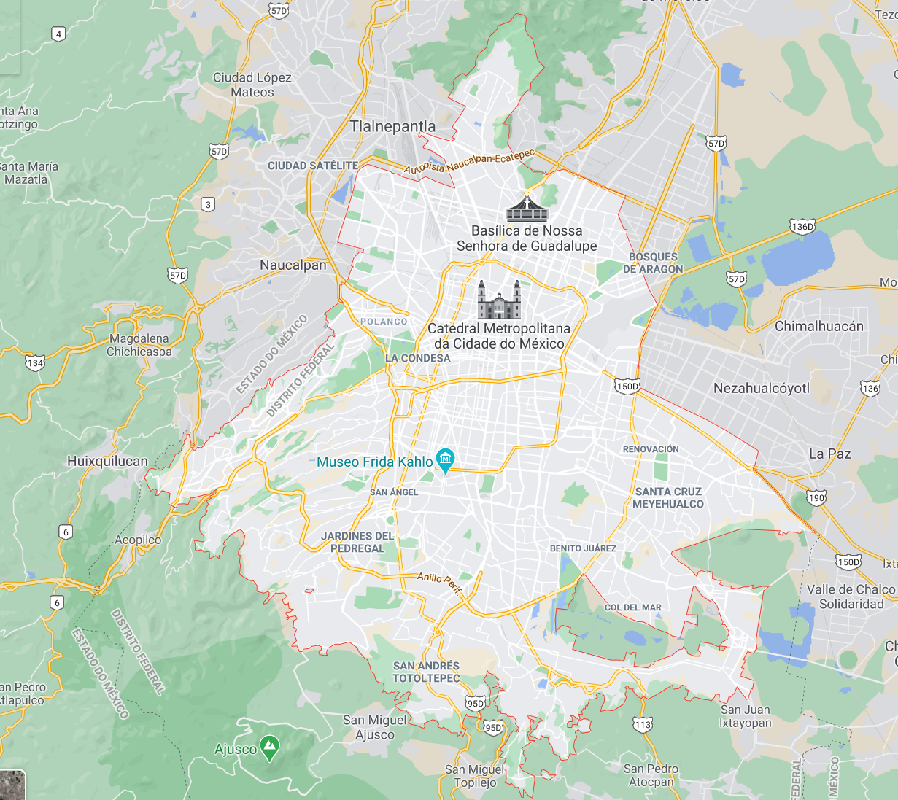
Cidade do México
É conhecida pelo Templo Mayor (um templo asteca do século XIII), pela Catedral Metropolitana do México e pelo Palácio Nacional. Todos esses pontos estão situados dentro da Praça da Constituição ou nos seus arredores. Essa grande praça principal também é conhecida como Zócalo.
Fig. 11 – Mapa topográfico da Cidade do México, fonte Google maps.

Slide 11
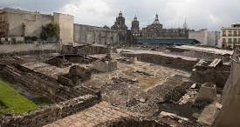
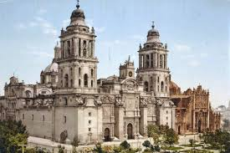
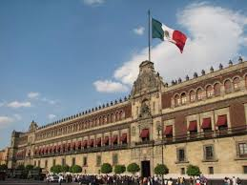
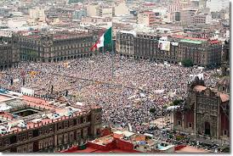
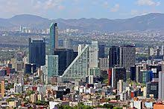
Capital do México – Cidade do México
Fig. 12 - Templo Mayor (templo asteca do século XIII)
Fig. 13 - Catedral Metropolitana do México
Fig. 14 - Palácio Nacional
Fig. 15 - Praça da Constituição
Fig. 16 – Zona moderna de Santa Fé

Slide 12
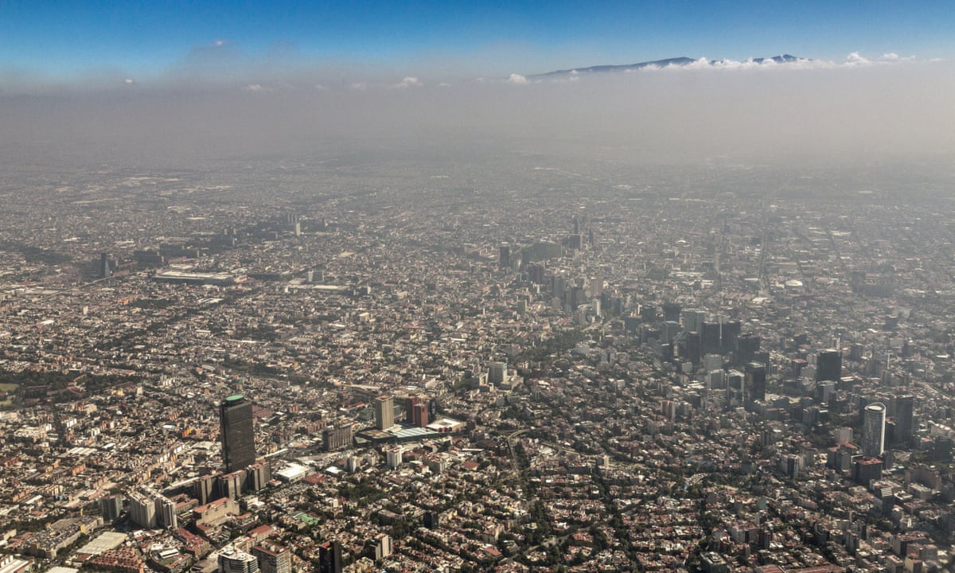
Capital do México – Cidade do México
Fig. 17 - Fotografia aérea da Cidade do México e do intenso “smog” provocado pela poluição humana.

Slide 13
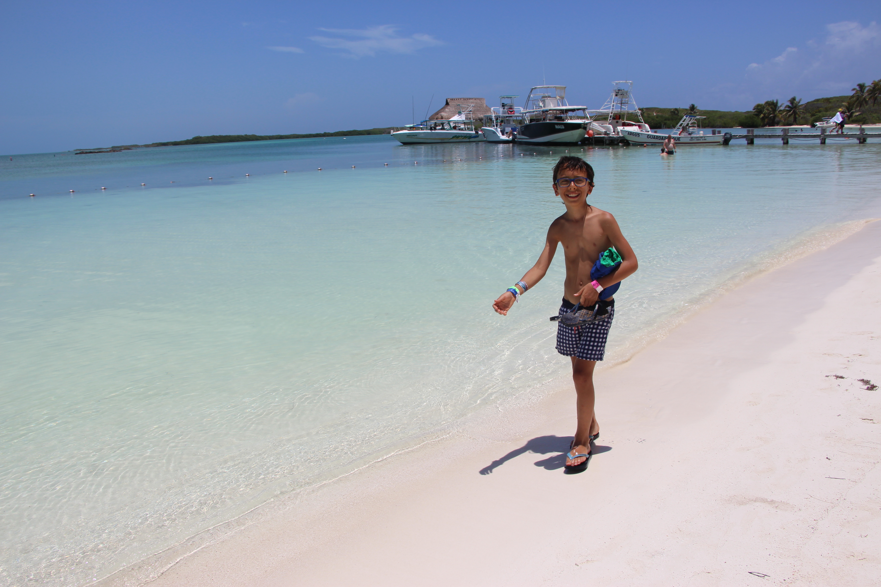
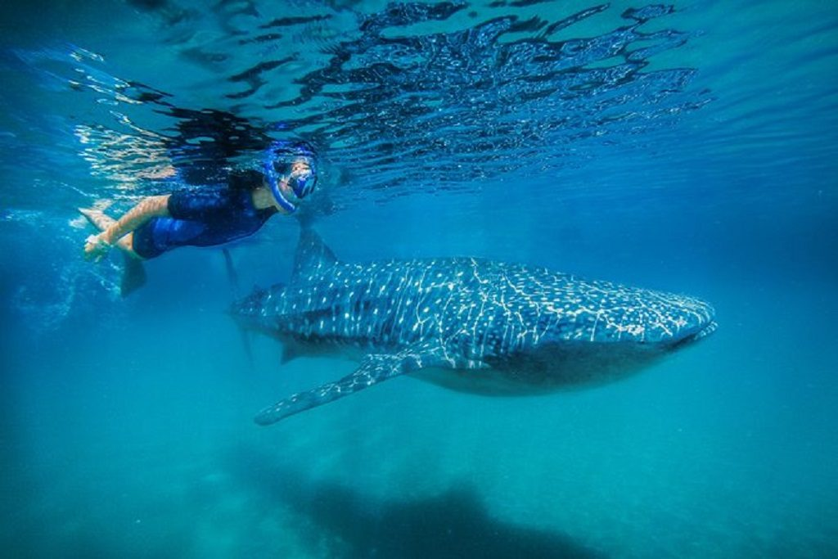
Principais características Naturais
O México é banhado por duas grandes massas de água: o Oceano Pacífico (com o Golfo da Califórnia entre o continente e a península da alta Califórnia) a ocidente e, a oriente, o Golfo do México e o Mar das Caraíbas, que conduzem ao Oceano Atlântico.
Fig. 18 – Isla Contoy – Reserva Natural situada ao largo
da Península de Yucatan – México (Mar das Caraíbas).
Fig. 19 –– Mergulho com animais marinhos em Los cabos, México (Oceano Pacífico).

Slide 14
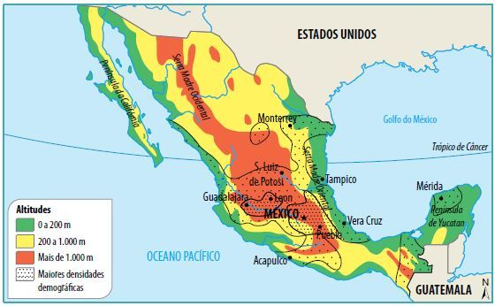
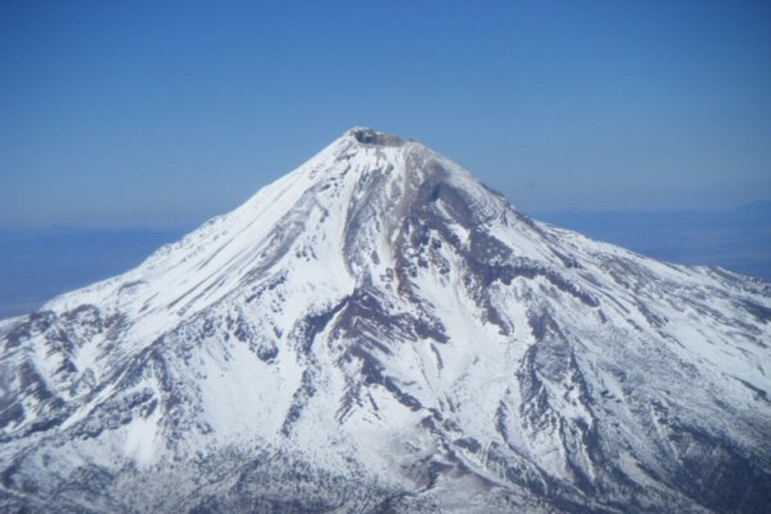
Principais características Naturais
Nos litorais encontram-se planícies costeiras, ao passo que o México central consiste de planaltos elevados e montanhas escarpadas, incluindo vulcões, o mais elevado dos quais é o Pico de Orizaba, com 5700 m de altitude.
Fig. 20 –– Mapa físico do México.
Fig. 21 –– Fotografia do Pico de Orizaba.

Slide 15
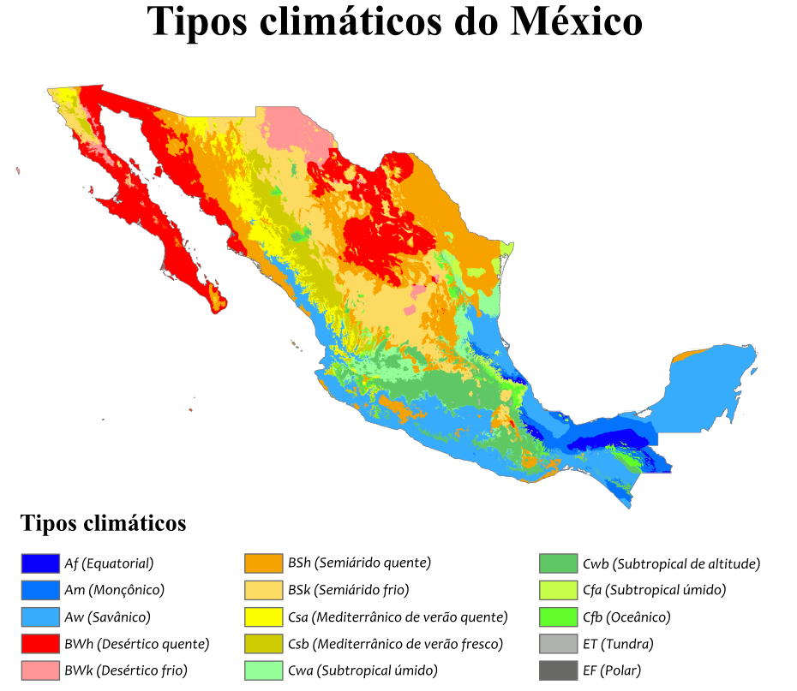
Principais características Naturais
O terreno e o clima variam dos desertos do norte à floresta húmida tropical no sul.
Os principais rios mexicanos são o Río Bravo del Norte (também conhecido como Rio Grande), o Grijalva, o Balsas e o Yaqui.
Fig. 22 –– Mapa climático do México.

Slide 16
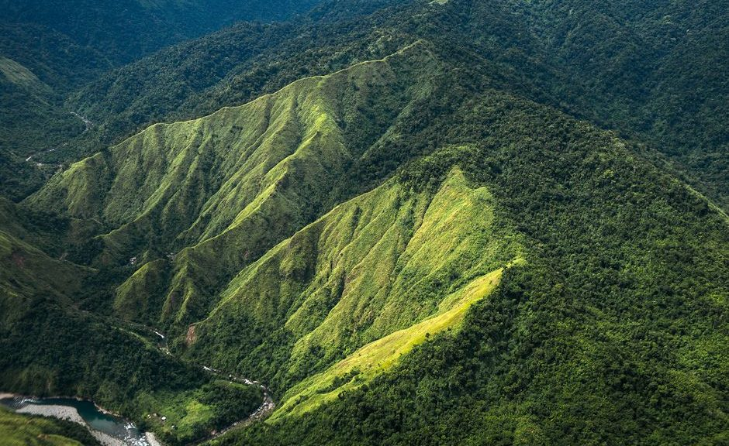
Principais características Naturais
A Serra Madre é a mais alta e importante cadeia montanhosa no México.
A região apresenta clima temperado e neve nas grandes altitudes.
Esta cordilheira é notável pela sua biodiversidade, com grande número de espécies endémicas.
Fig. 23 –– Fotografia de Serra Madre.

Slide 17
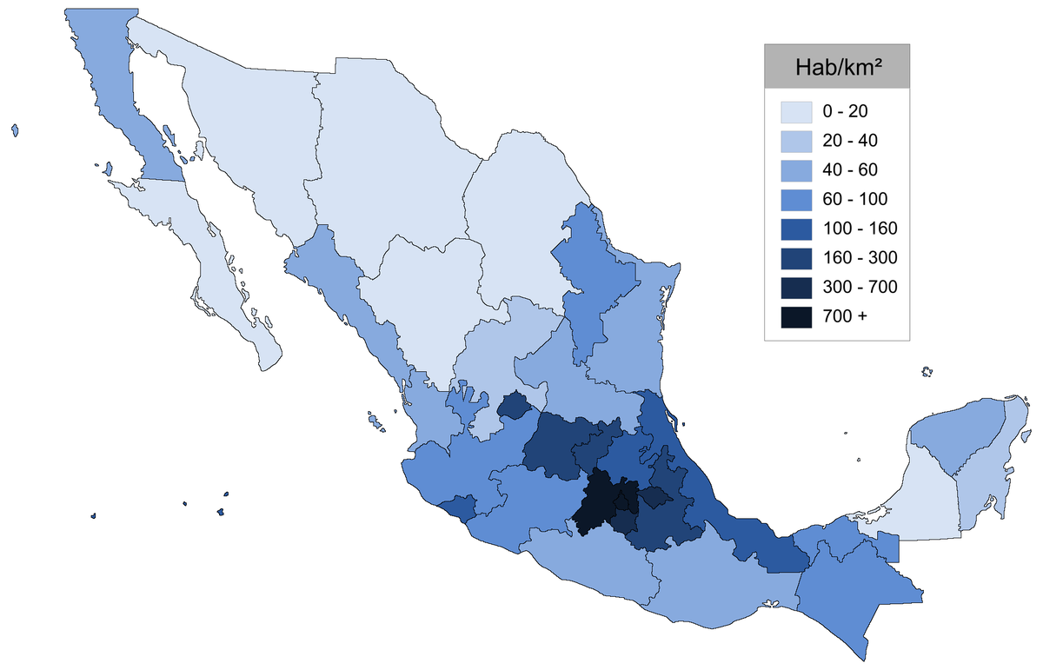
Principais características humanas
Em 2017 estimava-se que a população mexicana era de 123,7 milhões de habitantes, sendo o 11º país mais populoso do mundo e o mais populoso da hispanofonia.
O México é uma federação composta por 31 estados, com uma distribuição demográfica diversificada.
Possui elevada densidade populacional nas grandes cidades.
Fig. 24 –– Mapa demográfico do México.

Slide 18
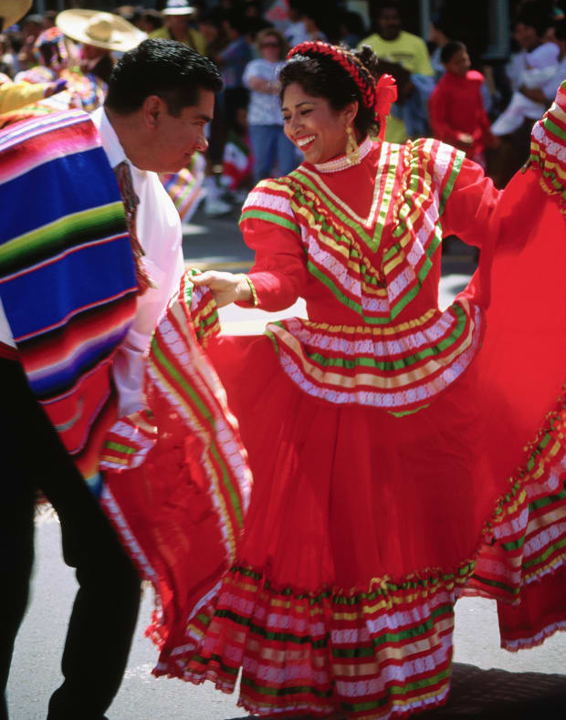
Principais características humanas
A população mexicana é formada por mestiços de brancos de origem hispânica (60%), por índios (29%) e brancos de outras regiões europeias (11%).
O México é o país mais populoso onde a língua oficial é o espanhol e também são falados mais de 50 dialetos indígenas. Como acontece na maior parte dos países americanos a religião que predomina no México é a católica (89%).
Fig. 25 –– Mexicanos a dançarem com trajes típicos.

Slide 19
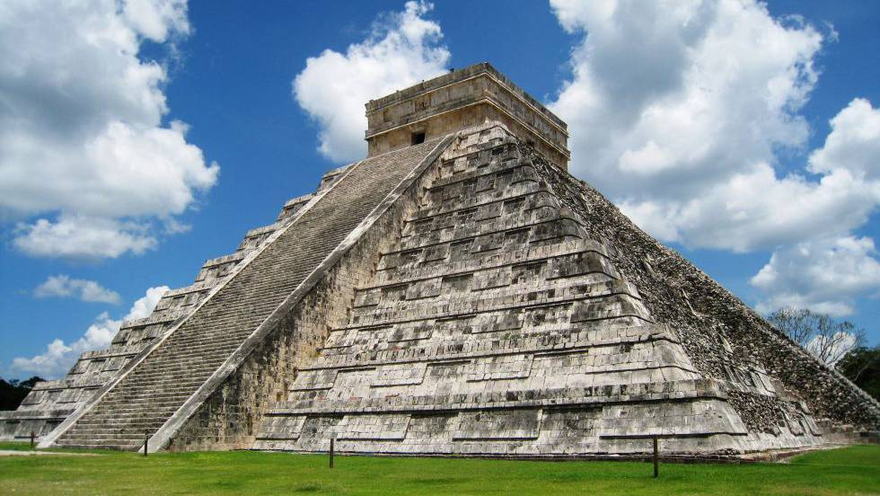
monumentos
Um dos monumentos mais conhecidos do mundo é a pirâmide de Kukulcán.
Foi construída no século XII d. C., pelos Maias, na antiga cidade de Chichén Itzá, no território pertencente ao estado mexicano do Yucatã.
Fig. 26 –– Pirâmide de Kukulcán na antiga cidade de Chichén Itzá.

Slide 20
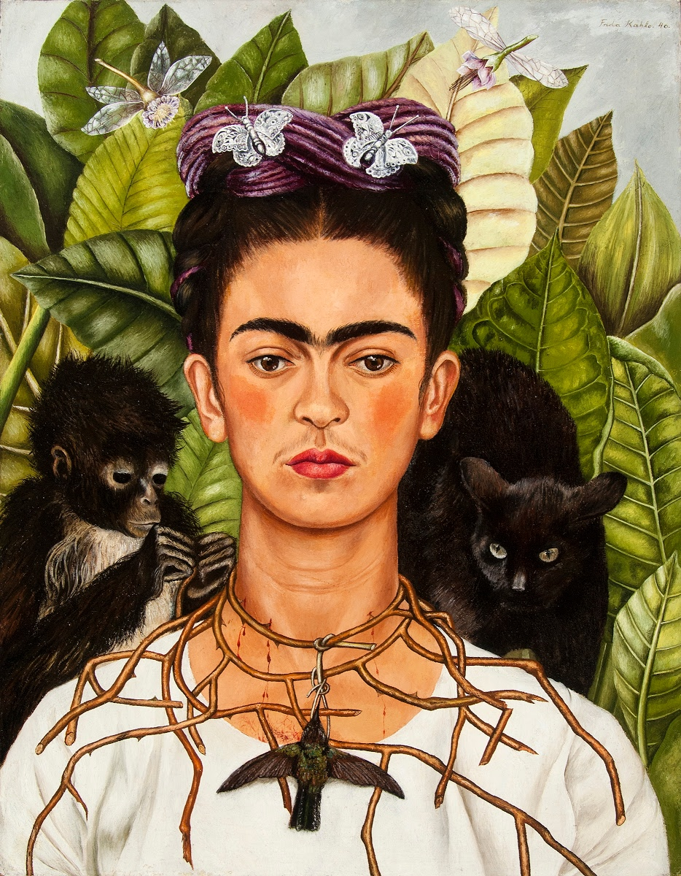
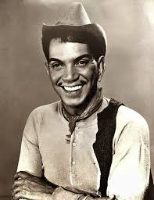
Personalidades
Frida Kahlo (1907-1954) foi uma pintora mexicana que criou muitos retratos, autorretratos e obras inspiradas na natureza e nos artefactos do México.
Mário Moreno, “Cantinflas”, (1911-1993) foi um ator e comediante mexicano. Ganhou um Globo de Ouro em 1956. Devido à sua história cinematográfica é considerado o maior comediante hispânico de todos os tempos.
Fig. 27 – Pintura de Frida Kahlo. Autorretrato com Colar
de Espinhos e Beija-flor
Fig. 28 – Fotografia de Mário Moreno, o ator conhecido por “Cantinflas”.

Slide 21
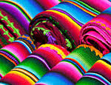
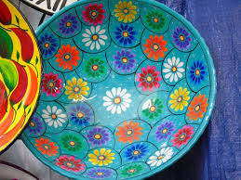
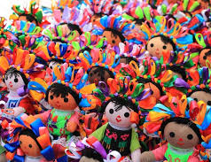
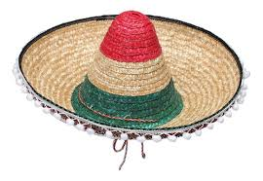
Artesanato
O artesanato mexicano é rico em história e cultura, com destaque para as misturas de cores e padrões que só o país possui. Esculturas, bordados, cerâmicas (pintadas à mão), adereços (chapéus mexicanos), bonecas de pano e artigos de prata são alguns dos elementos encontrados principalmente em feiras.
Fig. 29 – Fotografias de artesanato mexicano.

Slide 22
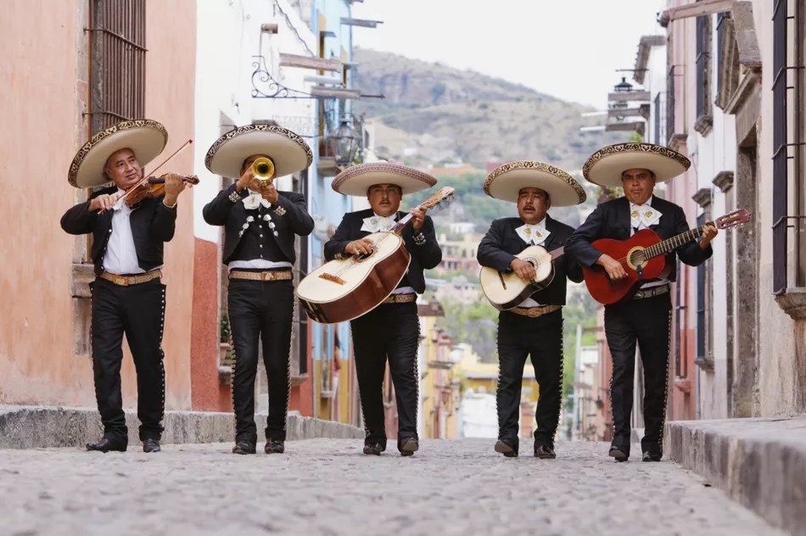

Música
Mariachi é um género musical popular do México e, simultaneamente, um termo que se aplica aos grupos musicais que performam este género.
La Cucaracha
https://youtu.be/OsJgVubIHEY
Fig. 30 – Grupo musical mexicano (Mariachi).

Slide 23
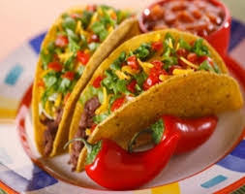
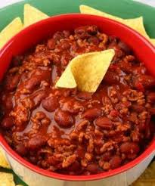
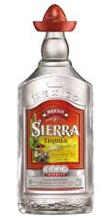
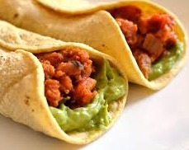
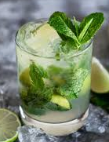
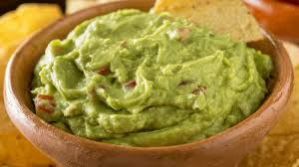
Gastronomia
Geralmente, o tipo de comida feita pelos mexicanos, adquire um sabor marcante, com temperos característicos da comida típica do país.
O milho, do qual é produzida a tortilla e o chilli são produtos tradicionais mexicanos.
Fig. 31 – Tacos
Fig. 32 – Chili com carne.
Fig. 33 – Tequila
Fig. 34 – Burritos
Fig. 35 – Guacamole
Fig. 36 – Mojito

Slide 24
Referências BIBLIOGRÁFICAS
https://www.infoescola.com/demografia/populacao-do-mexico/
https://pt.wikipedia.org/wiki/M%C3%A9xico
https://www.google.com/maps/place/M%C3%A9xico
https://dateandtime.info/pt/citycoordinates.php?id=1699805
https://go.hurb.com/conheca-um-outro-lado-do-mexico-a-costa-do-pacifico/
https://pt.wikipedia.org/wiki/Ficheiro:Tipos_clim%C3%A1ticos_do_M%C3%A9xico_(K%C3%B6ppen).svg
https://www.coladaweb.com/geografia/paises/mexico
https://www.elsoldemexico.com.mx/republica/sociedad/el-adios-a-los-glaciares-del-pico-de-orizaba-es-por-el-cambio-climatico-262803.html
https://video.nationalgeographic.com/video/00000144-0a41-d3cb-a96c-7b4dae7d0000
https://www.20minutos.es/noticia/4424760/0/lista-mexicanos-famosos-historia/
https://www.dn.pt/internacional/muro-de-trump-na-fronteira-com-o-mexico-avanca-apesar-de-suspenso-13262127.html
https://www.natgeo.pt/animais/2020/04/muro-eua-mexico-continua-em-expansao-apesar-da-pandemia-ameacando-jaguares-e-outros

